Slide 1


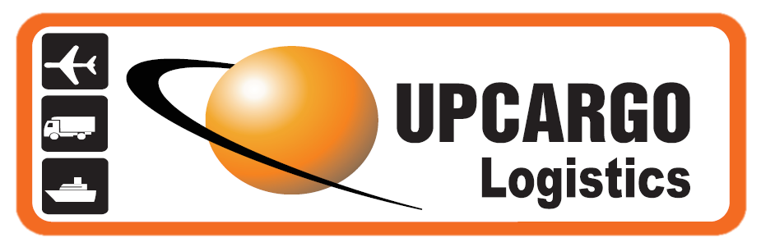
PANAMÁ
Agentes de Carga Internacional

Slide 2

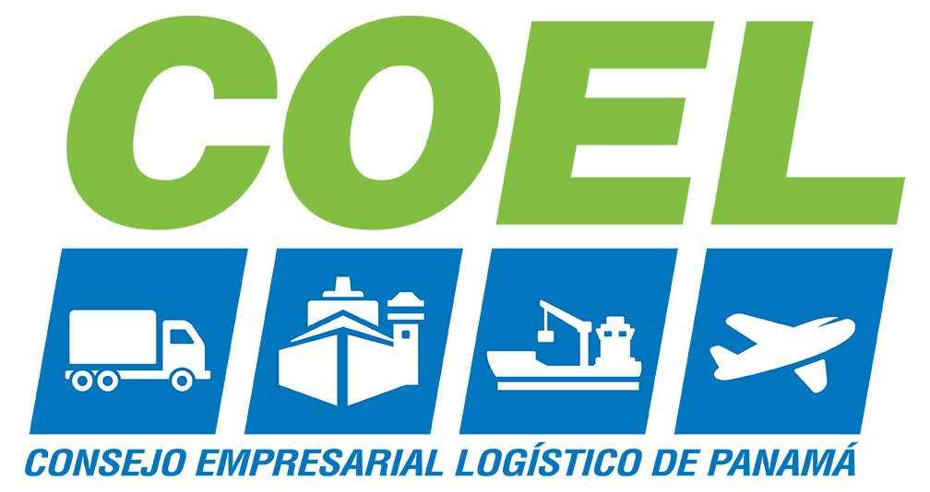
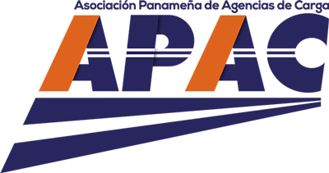



GREMIOS

Slide 3
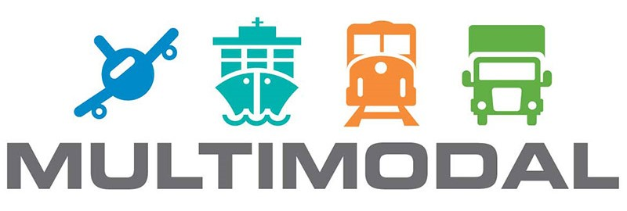
SERVICIOS
AEREO MARITIMO TERRESTRE
Carga Consolidada (LCL).
Carga Contenerizada (FCL).
Carga Sobredimensionada.
Carga Roll-On/Roll-Off (RORO).
Carga a Granel.
Carga de explosivos.
Transporte LTL y FTL.
Carga sobredimensionada.
Carga refrigerada.
Carga peligrosa.
Isotanques y flexitanques.
Carga seca
Carga refrigerada.
Mercancía peligrosa.

Slide 4

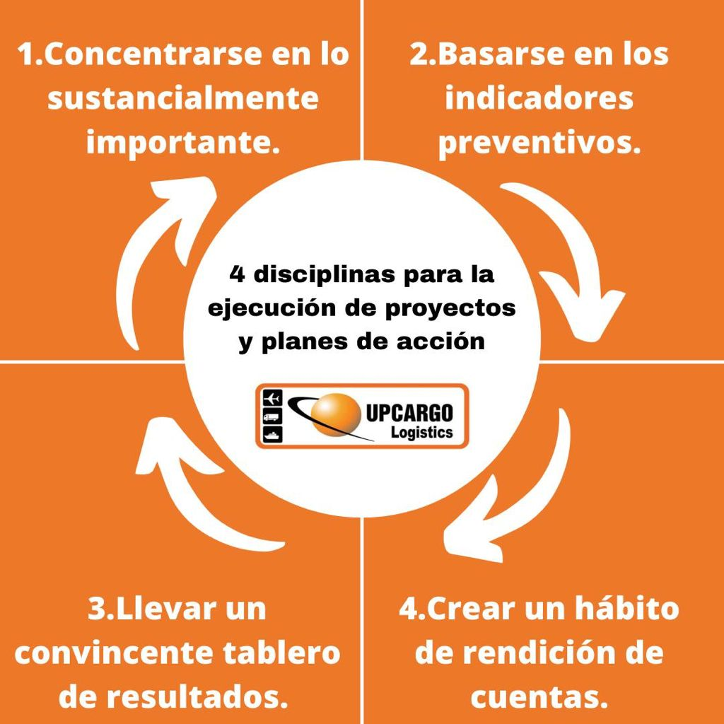
ENFOQUE

Slide 5
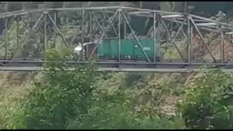

Slide 6
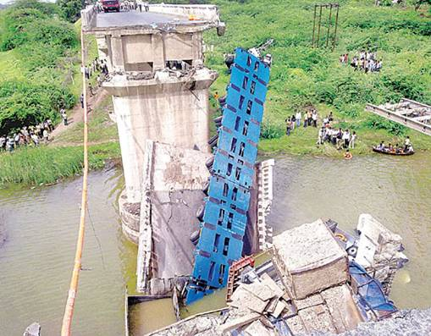

Slide 7
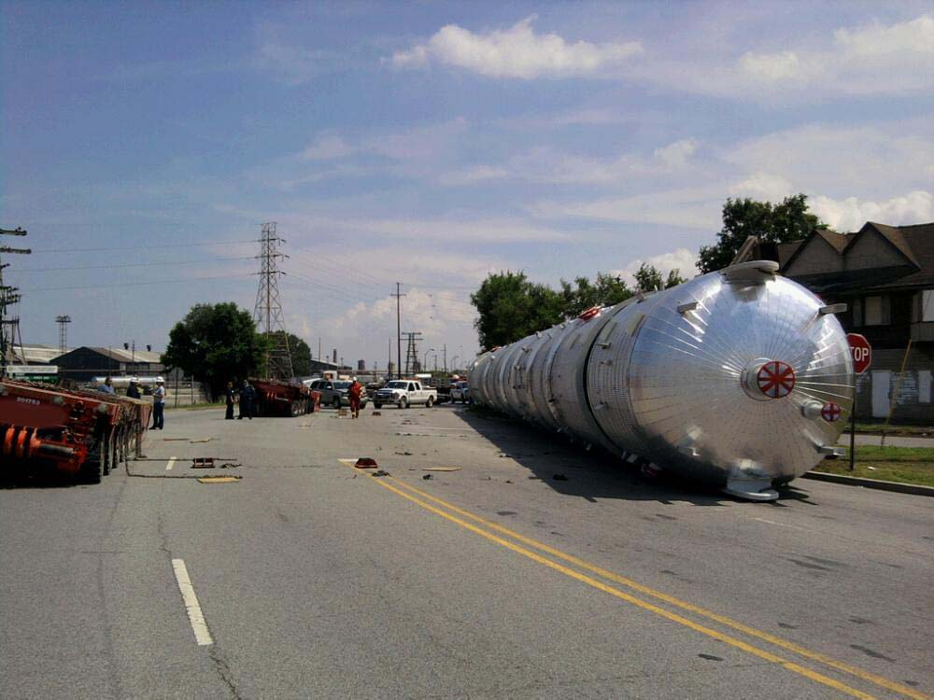

Slide 8
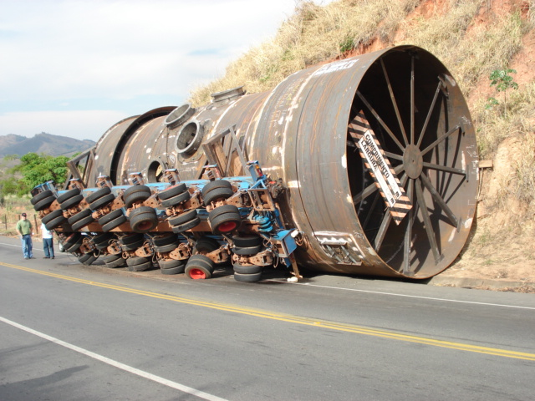
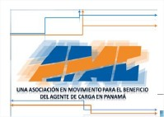


Slide 9
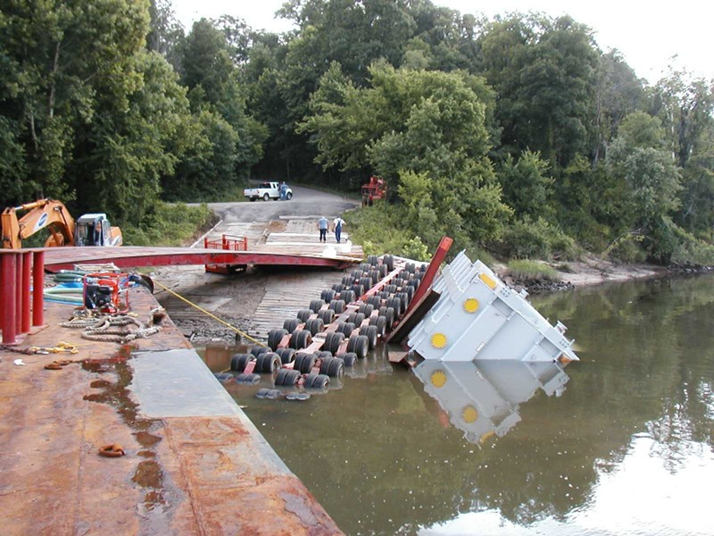

Slide 11
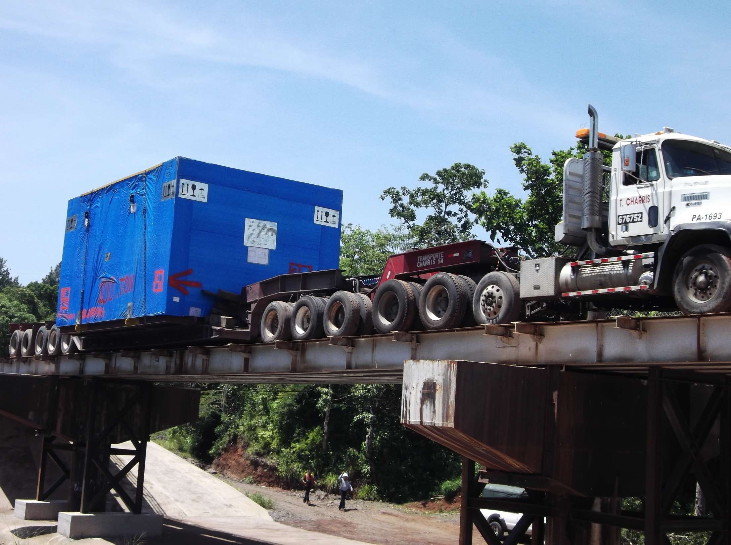

Slide 12

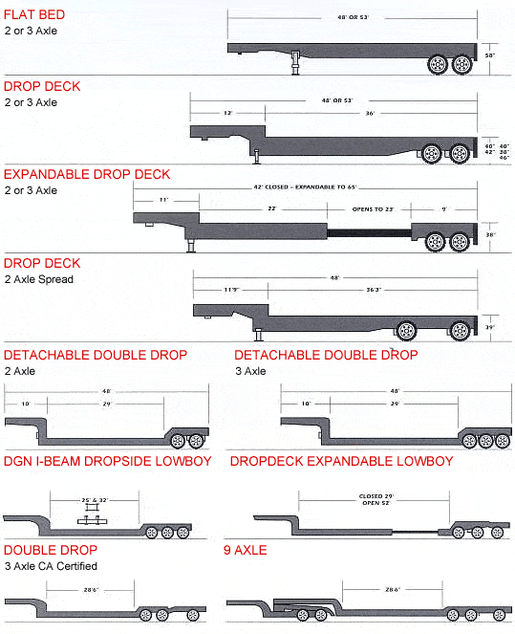
Tipos de Low boy y Flat Bed

Slide 13

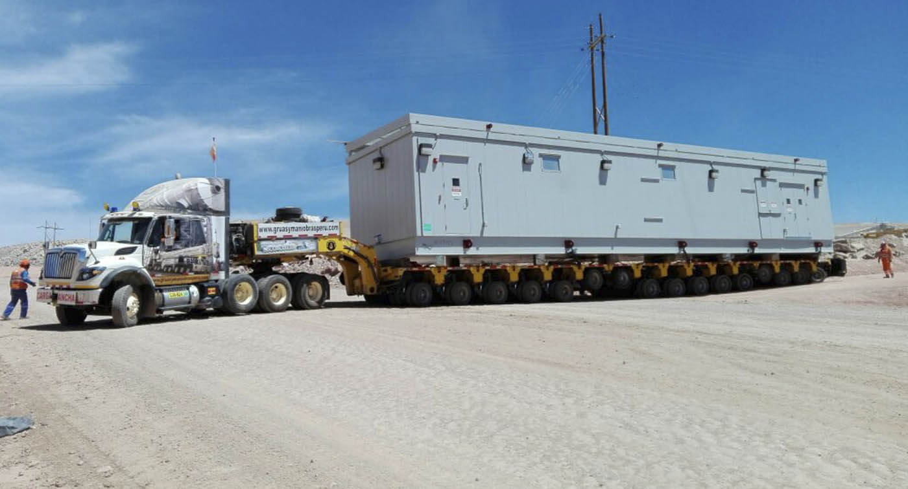
Modular

Slide 14
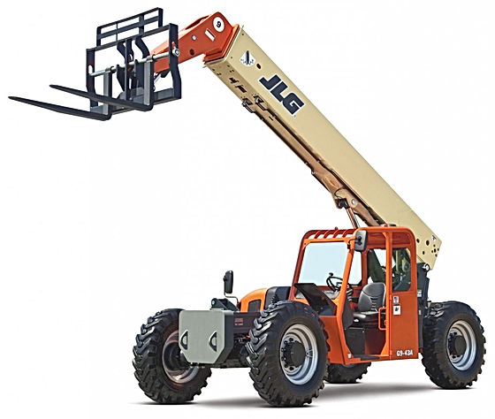
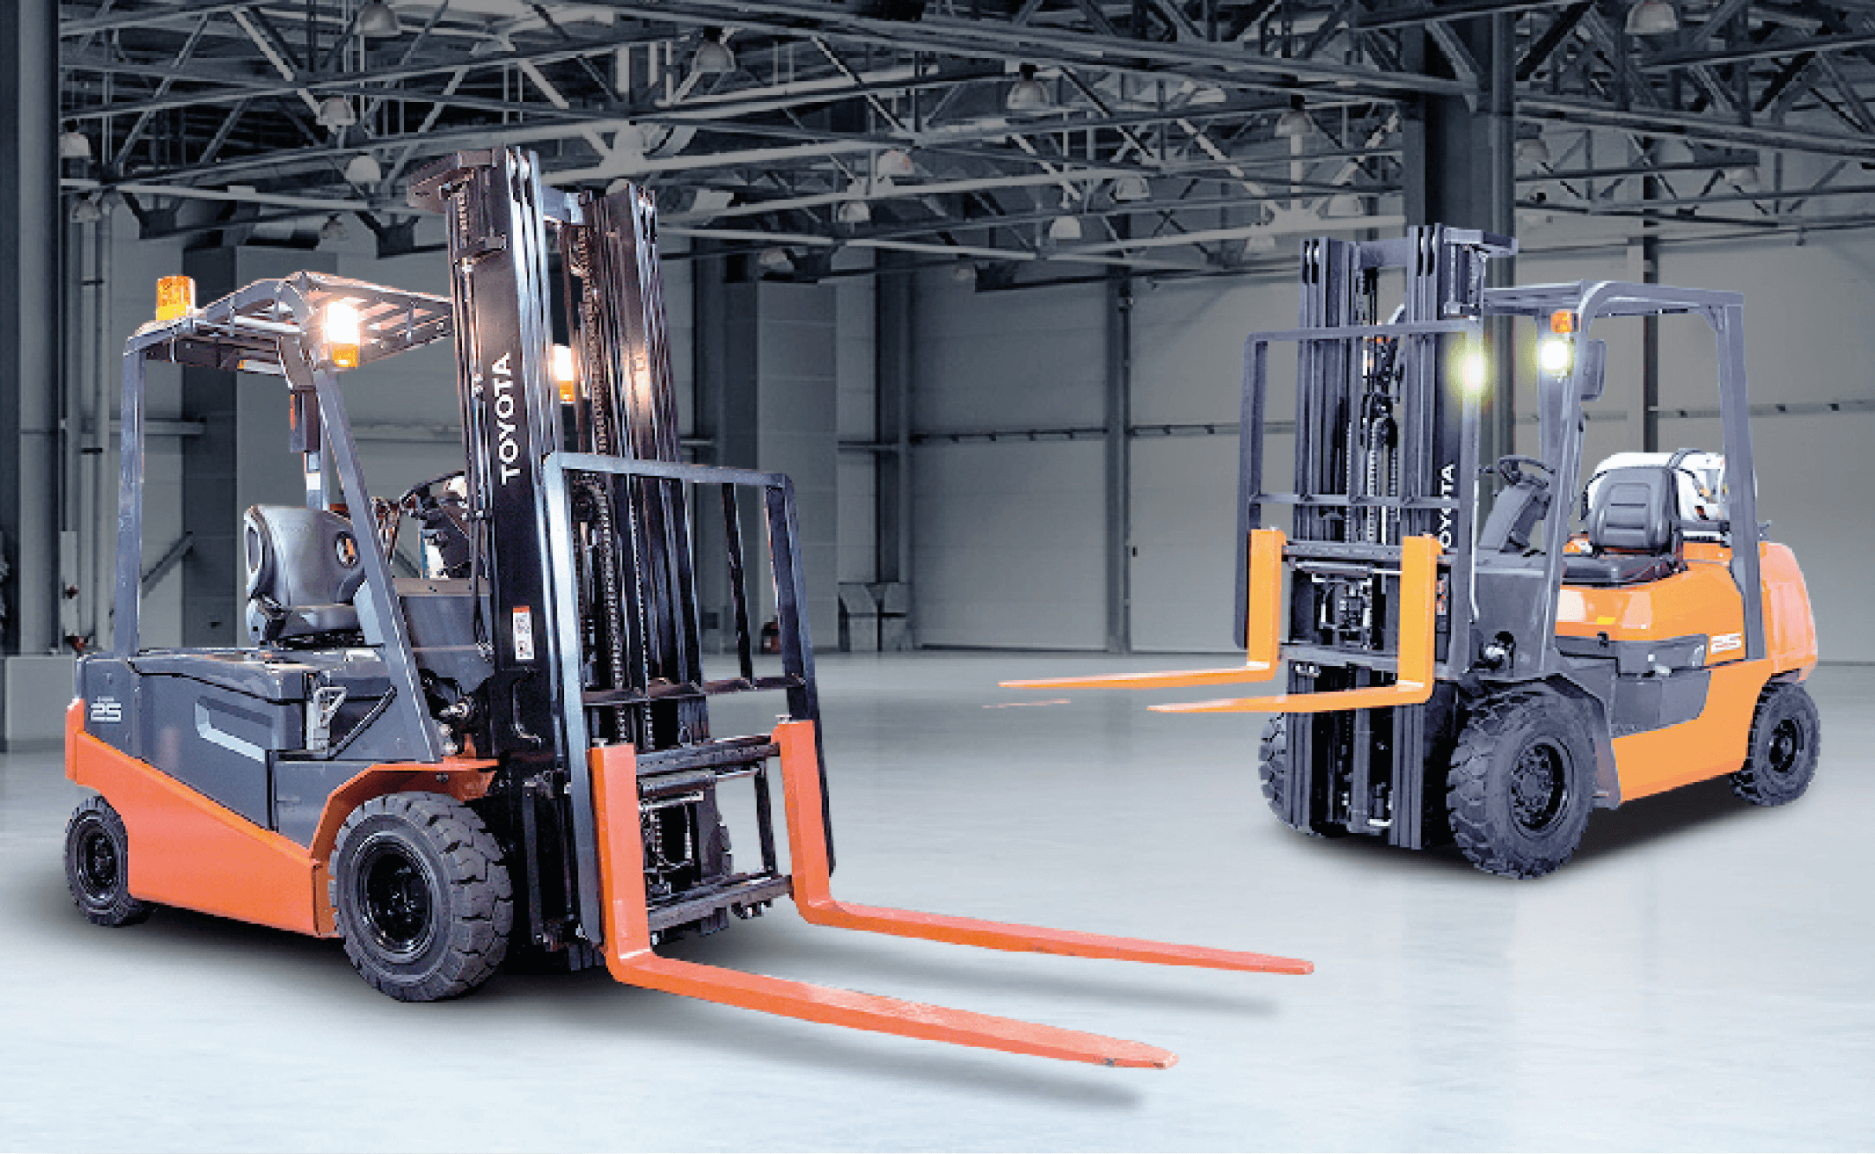
Telehandler y Montacargas o Forklift

Slide 15
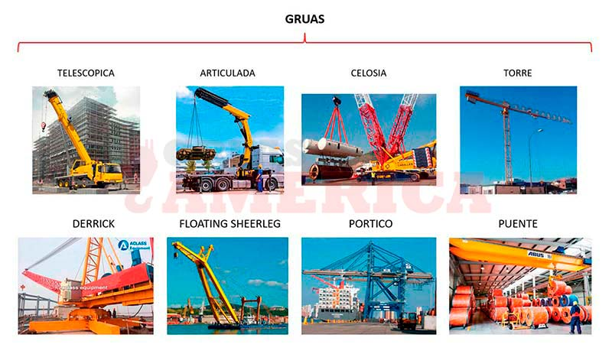

Slide 16
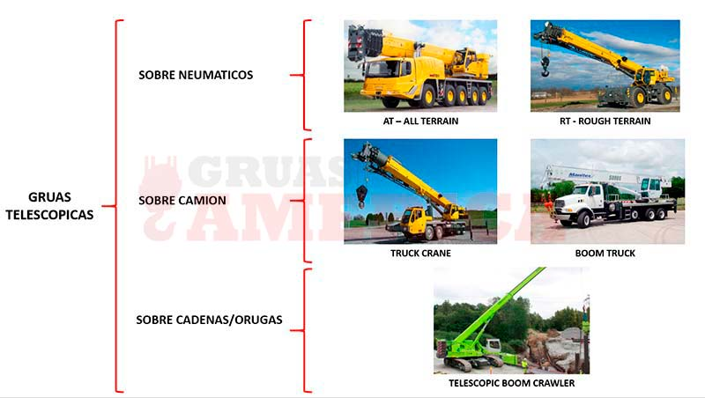

Slide 17
EXPERIENCIA
PROYECTOS
UP CARGO

Slide 18
PROYECTO TERMOELECTRICA JINRO FEB-2022

Slide 19
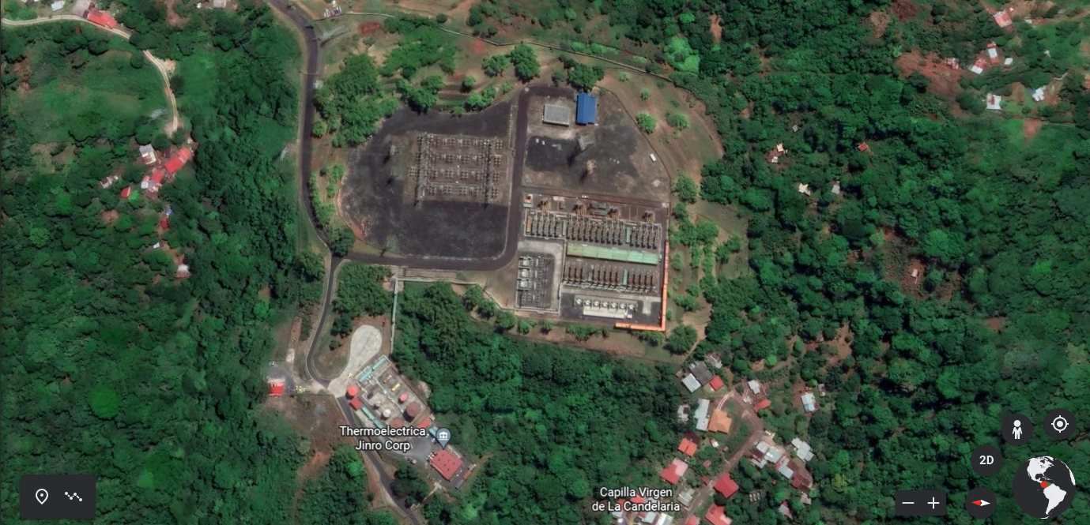
PROYECTO JINRO ENE-2022

Slide 20
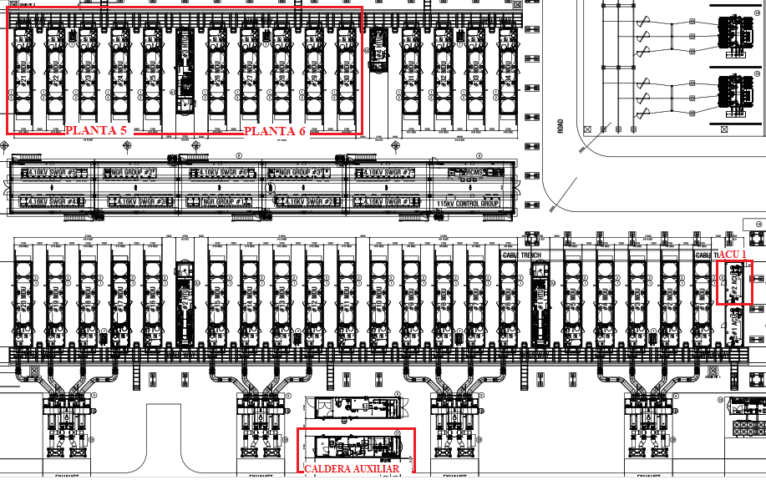

Slide 21
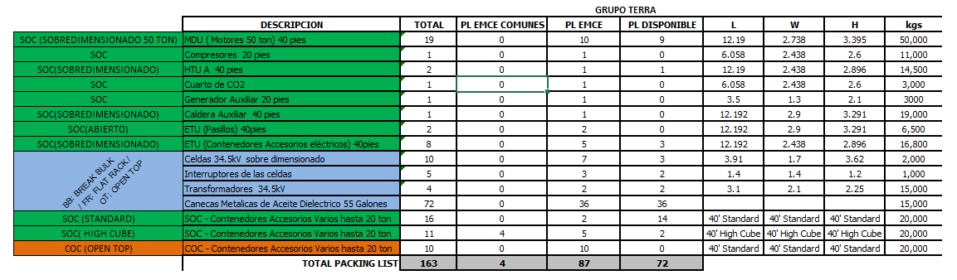

Slide 22
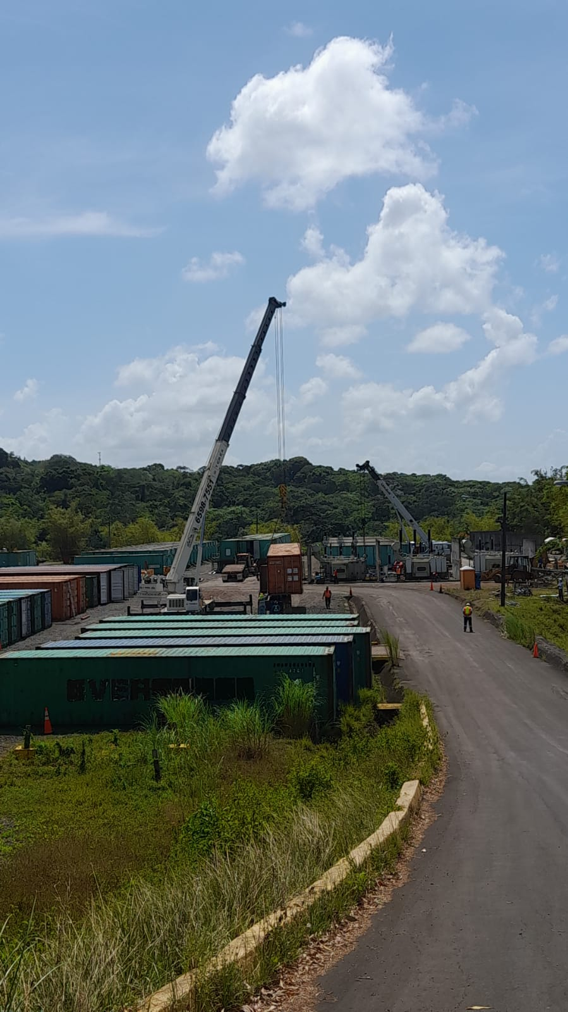
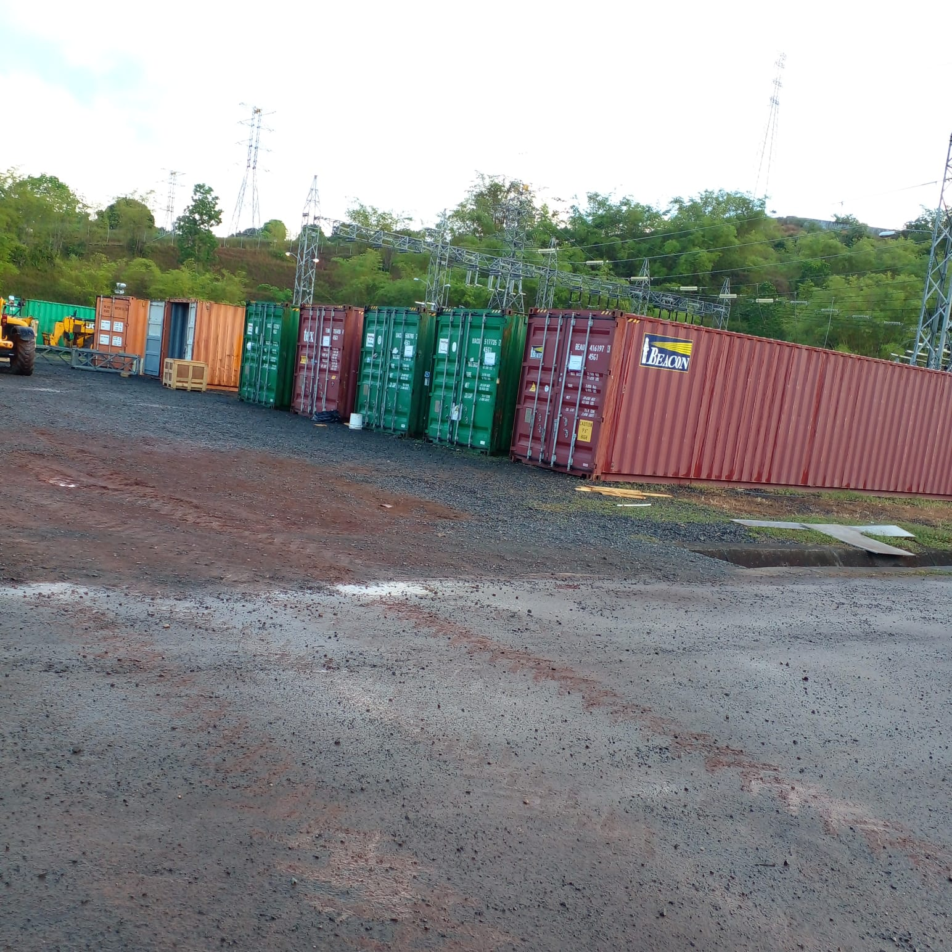
PROYECTO JINRO

Slide 23
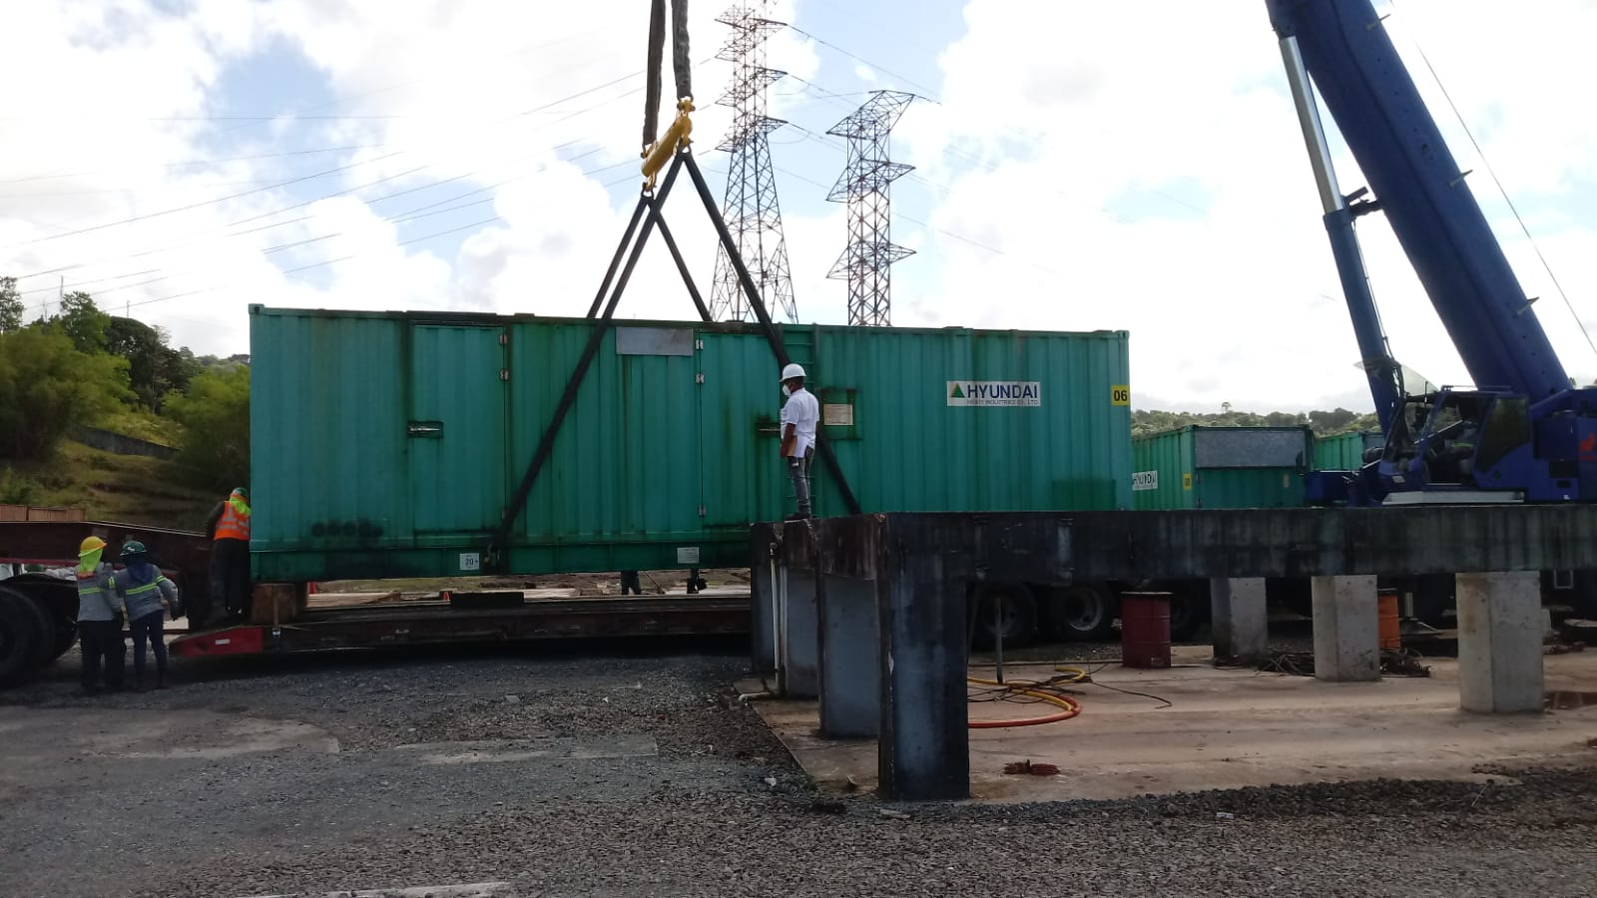
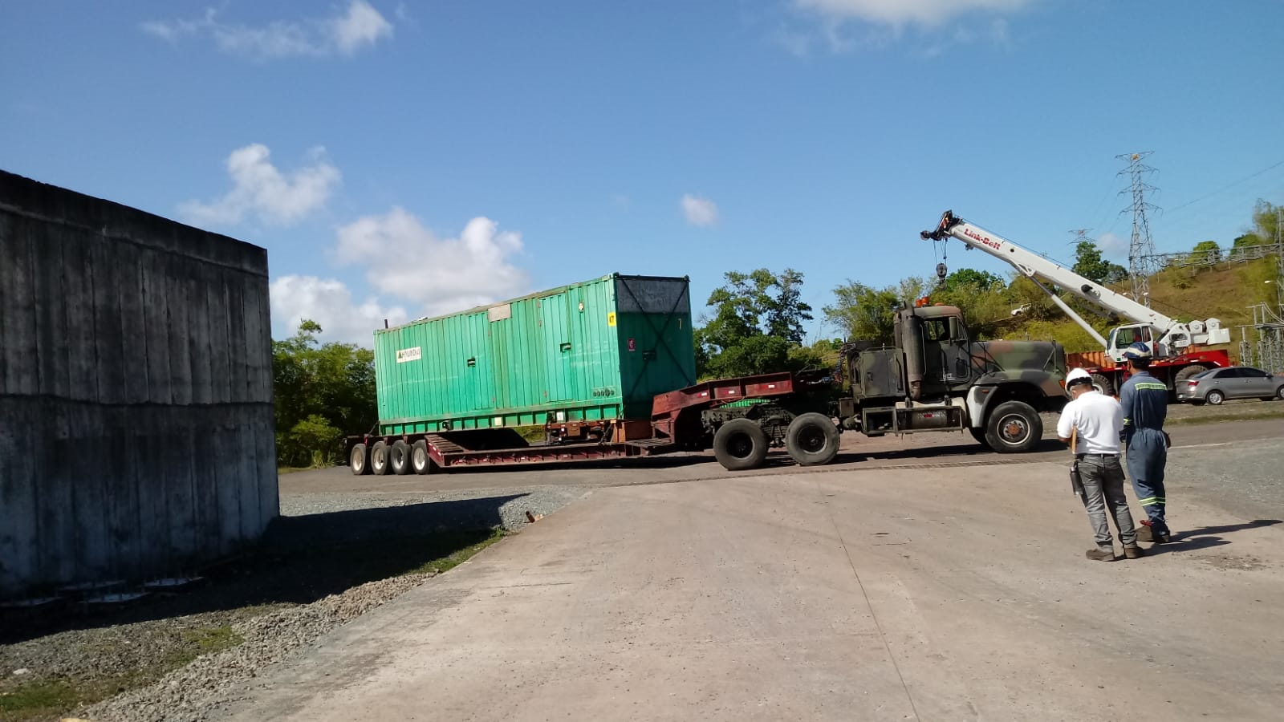
PROYECTO JINRO

Slide 24
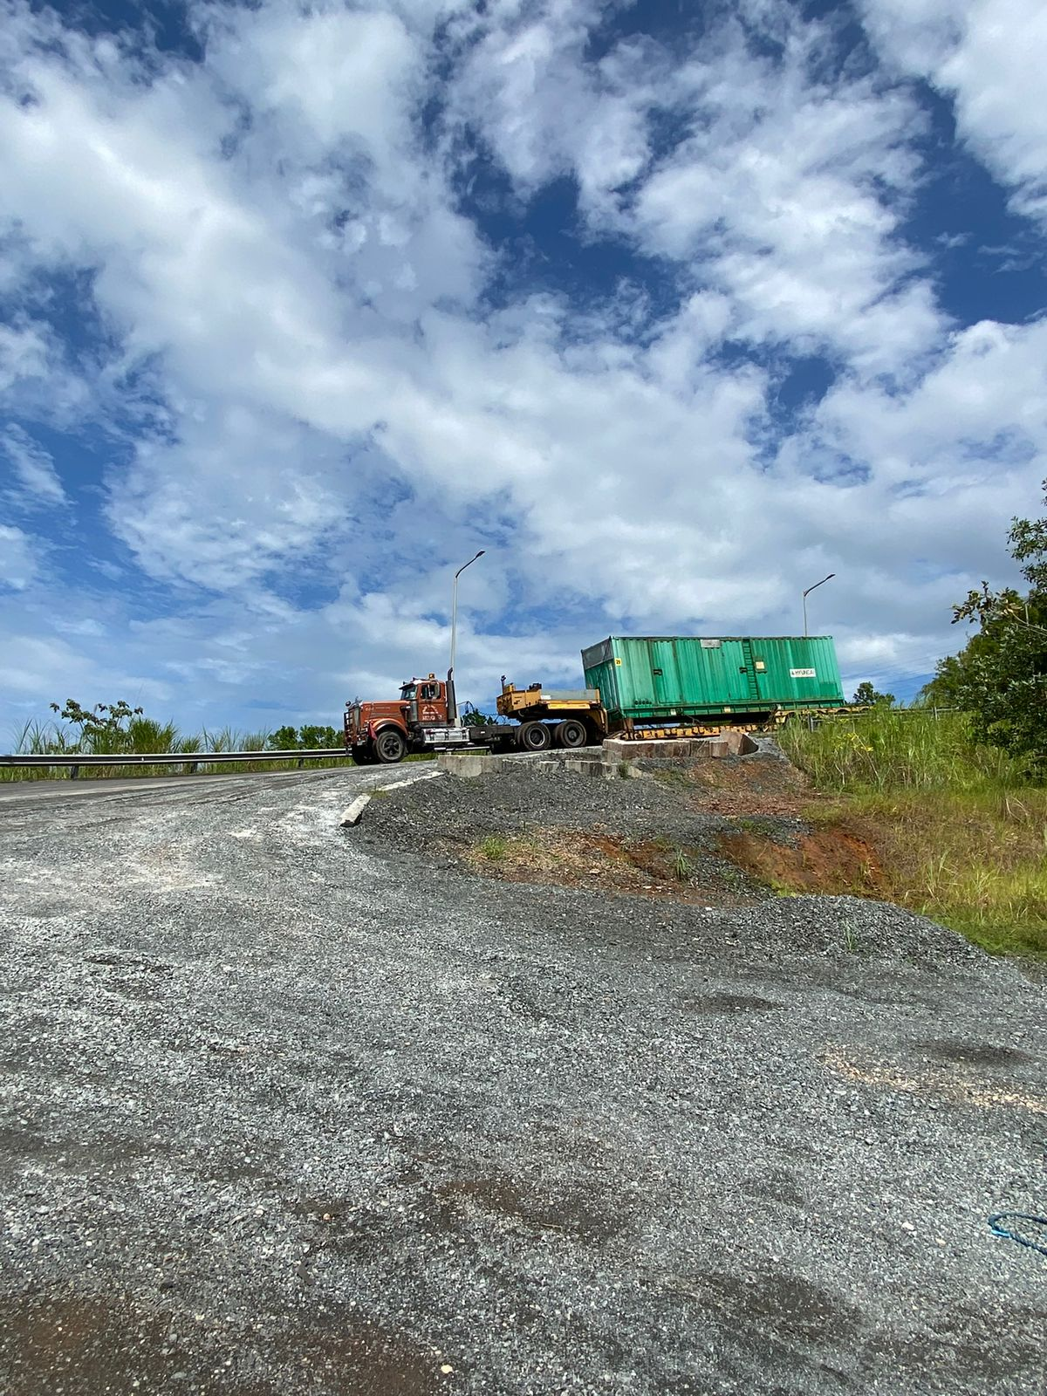

Slide 25
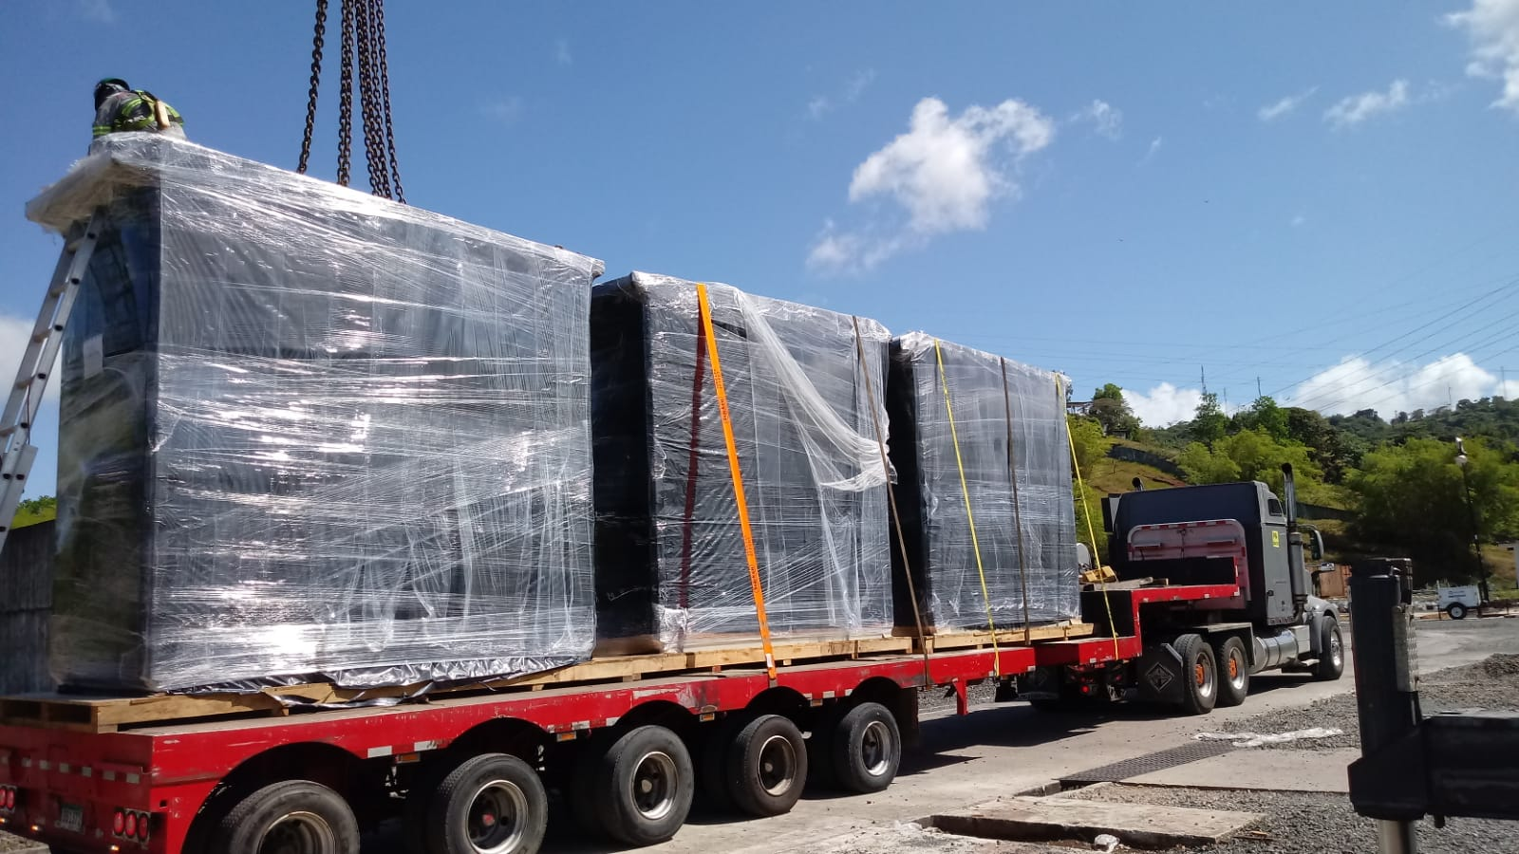
PROYECTO JINRO

Slide 26
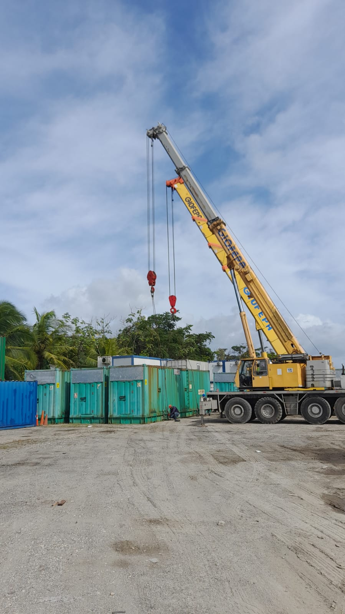
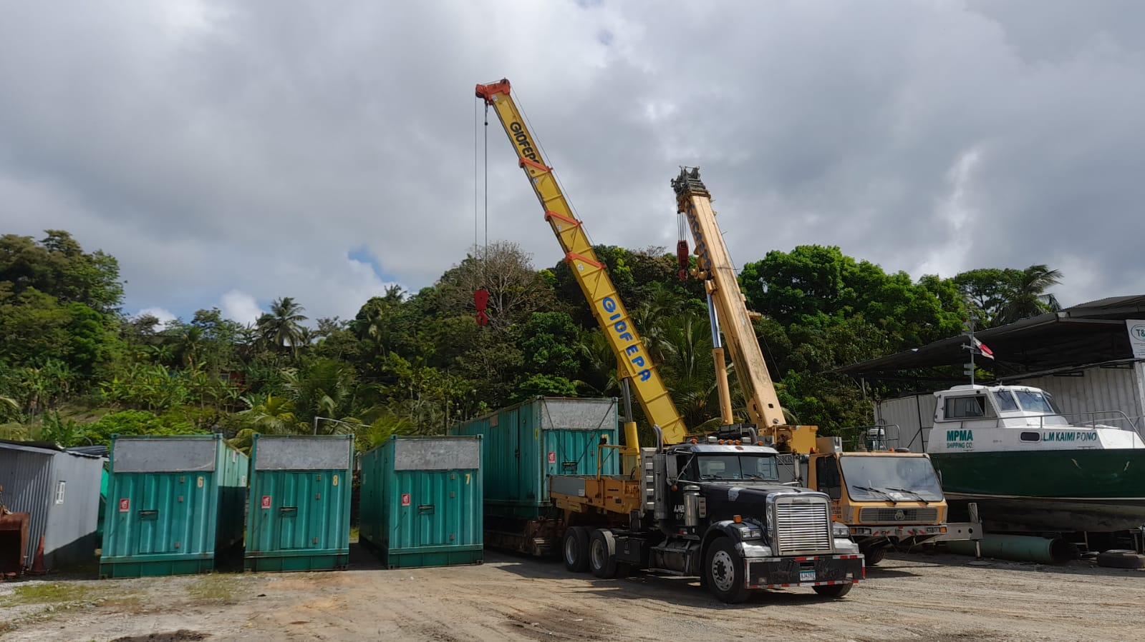
PROYECTO JINRO

Slide 27
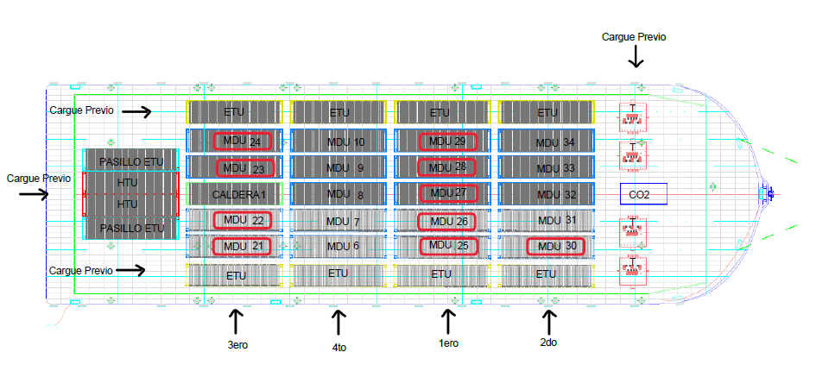
ESTIBA DE LA BARCAZA

Slide 28
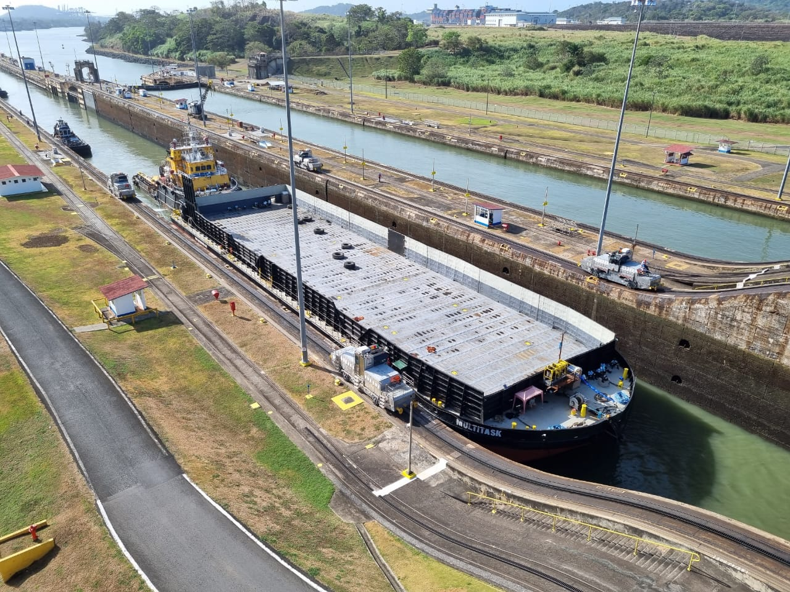
BARCAZA MULTITASK

Slide 29
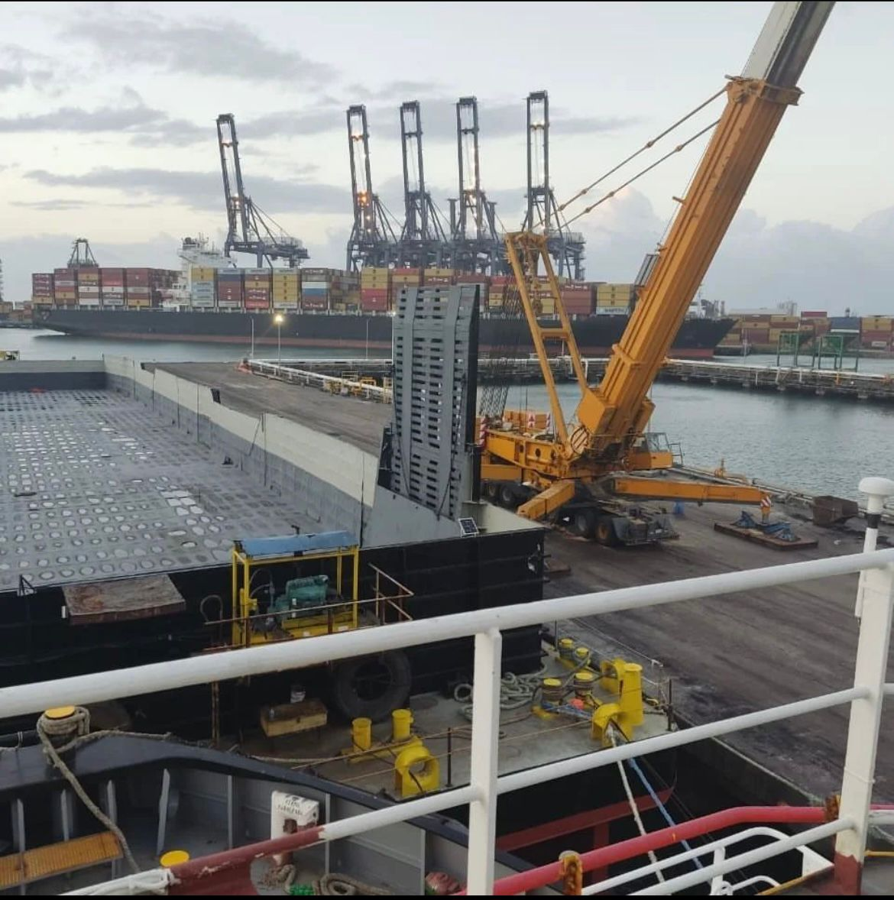

Slide 30
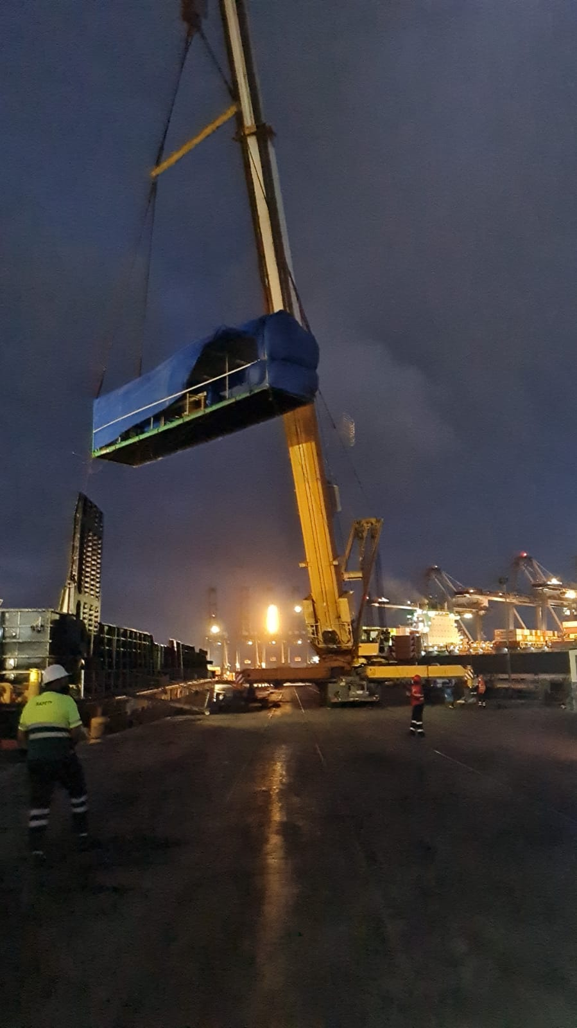
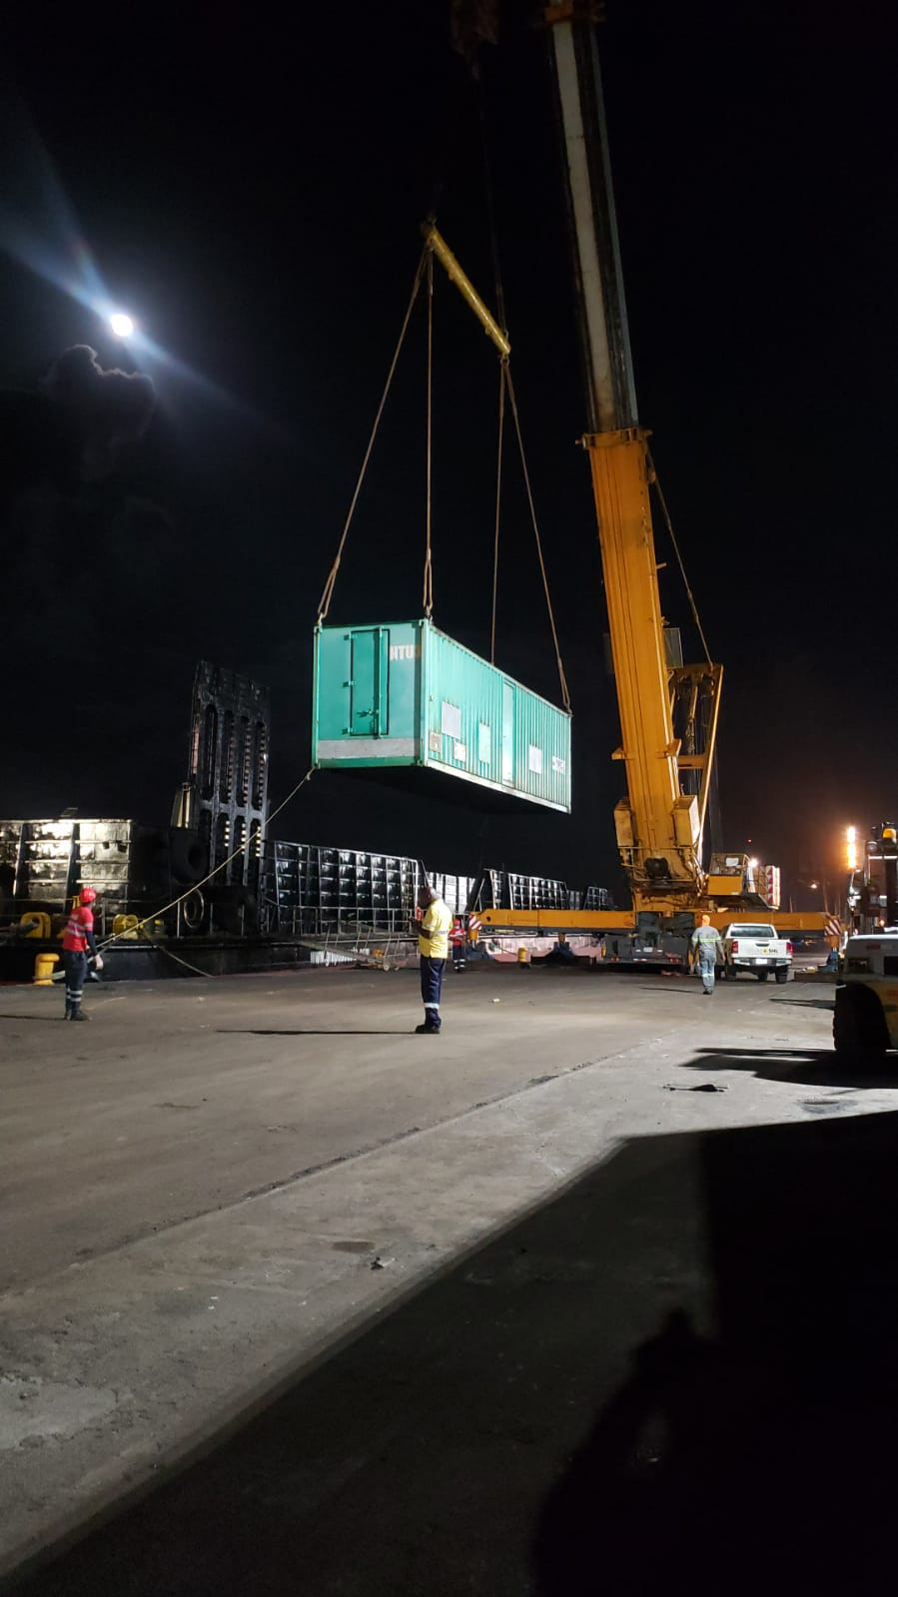

Slide 31
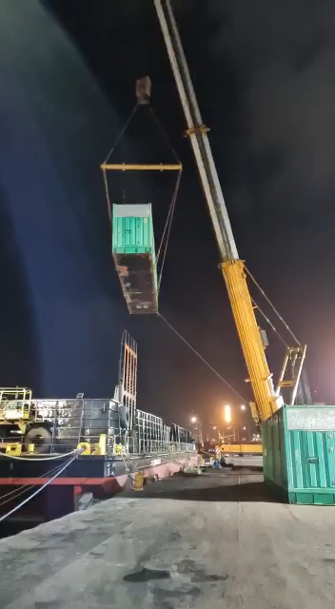

Slide 32
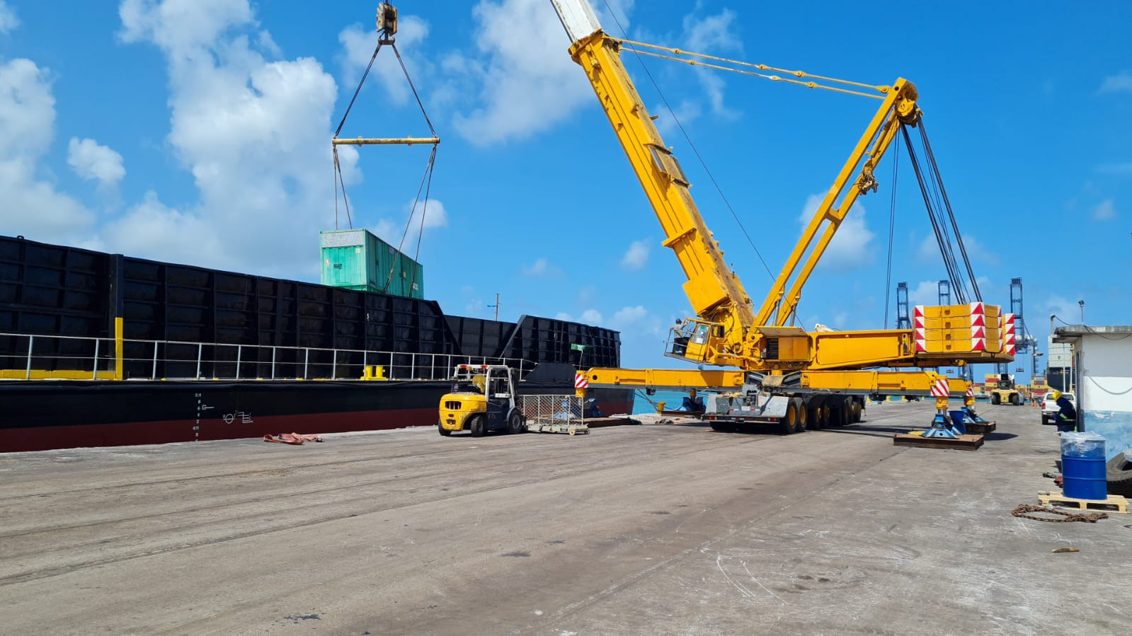

Slide 33
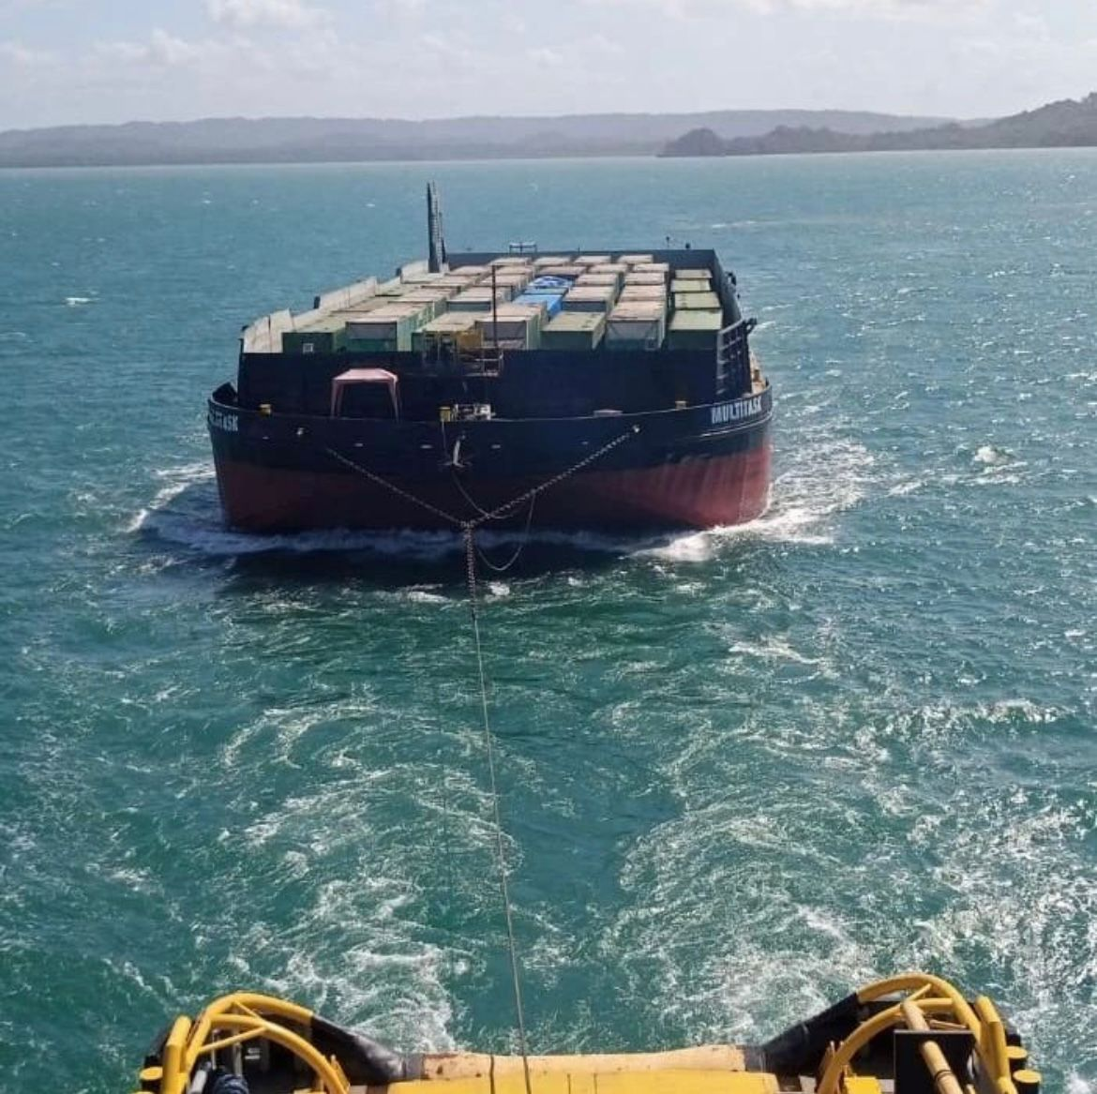

Slide 34
PROYECTO TERMOELECTRICA JINRO FEB-2022

Slide 35
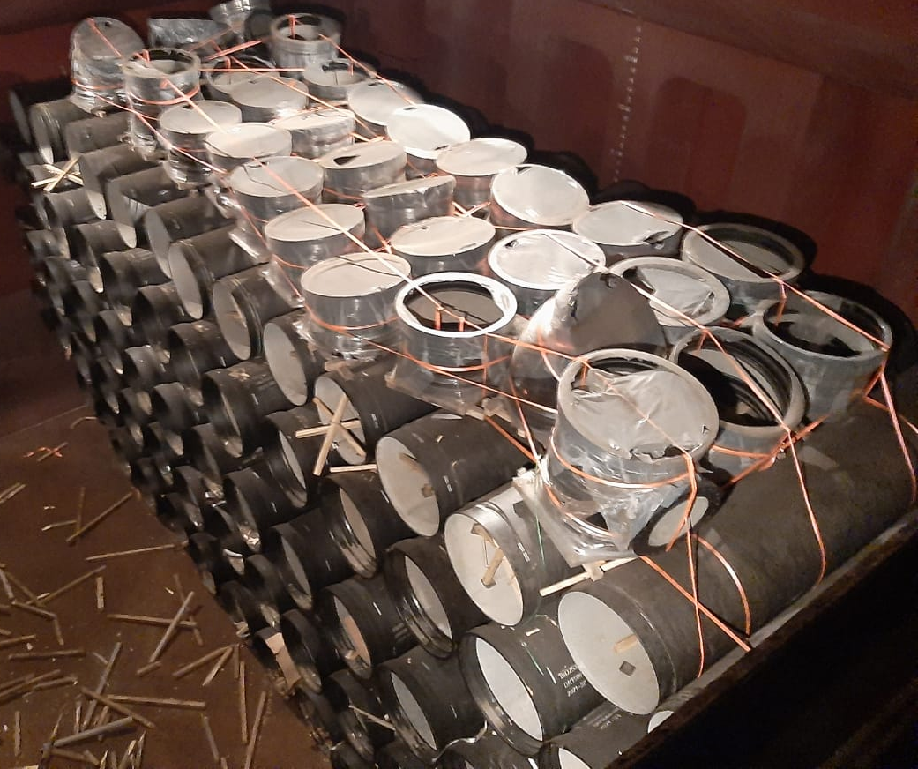
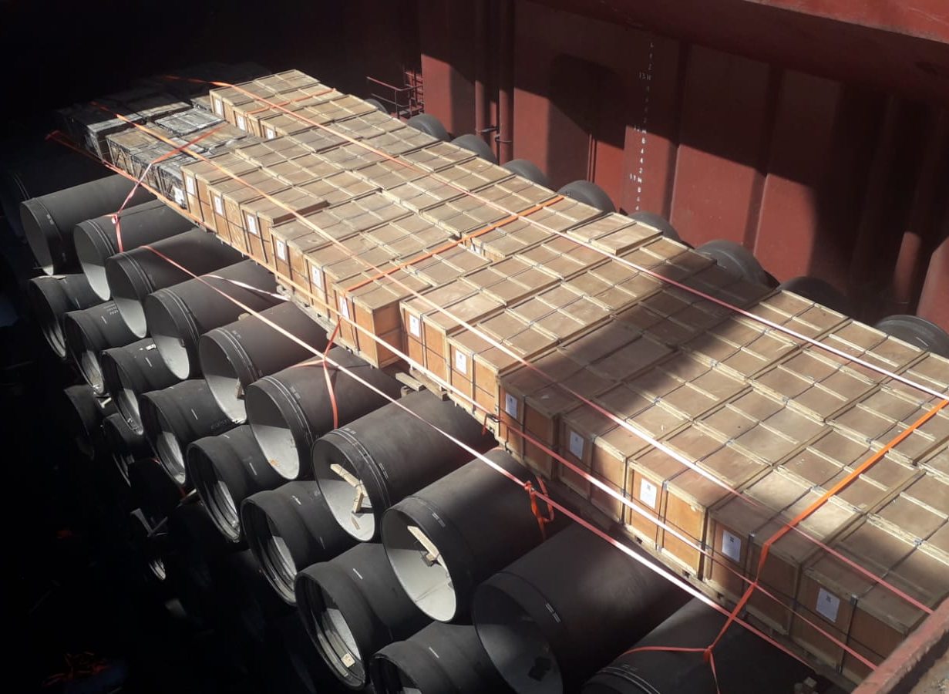
PROYECTO ACCIONA FEB-2022
Transporte terrestre – 891 tuberías y herramientas.
Importación Qintao – Potabilizadora de Panama Oeste.

Slide 36
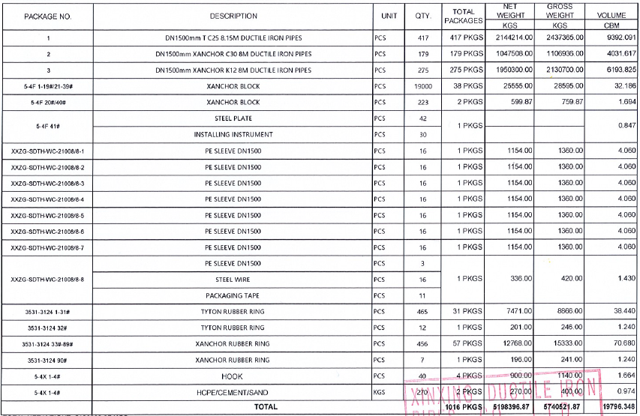

Slide 37
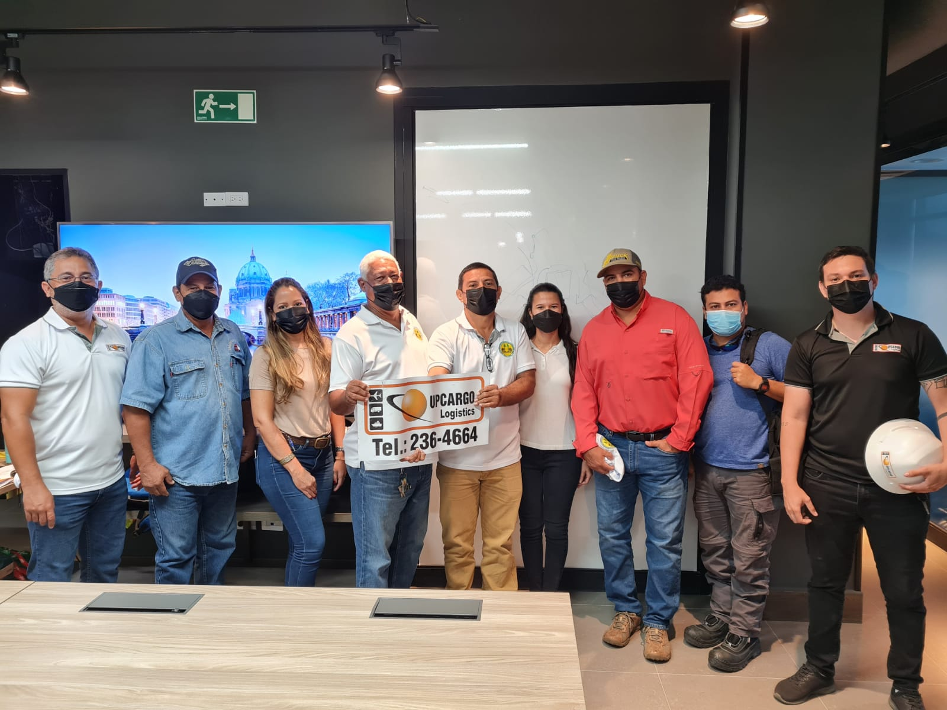

Slide 38
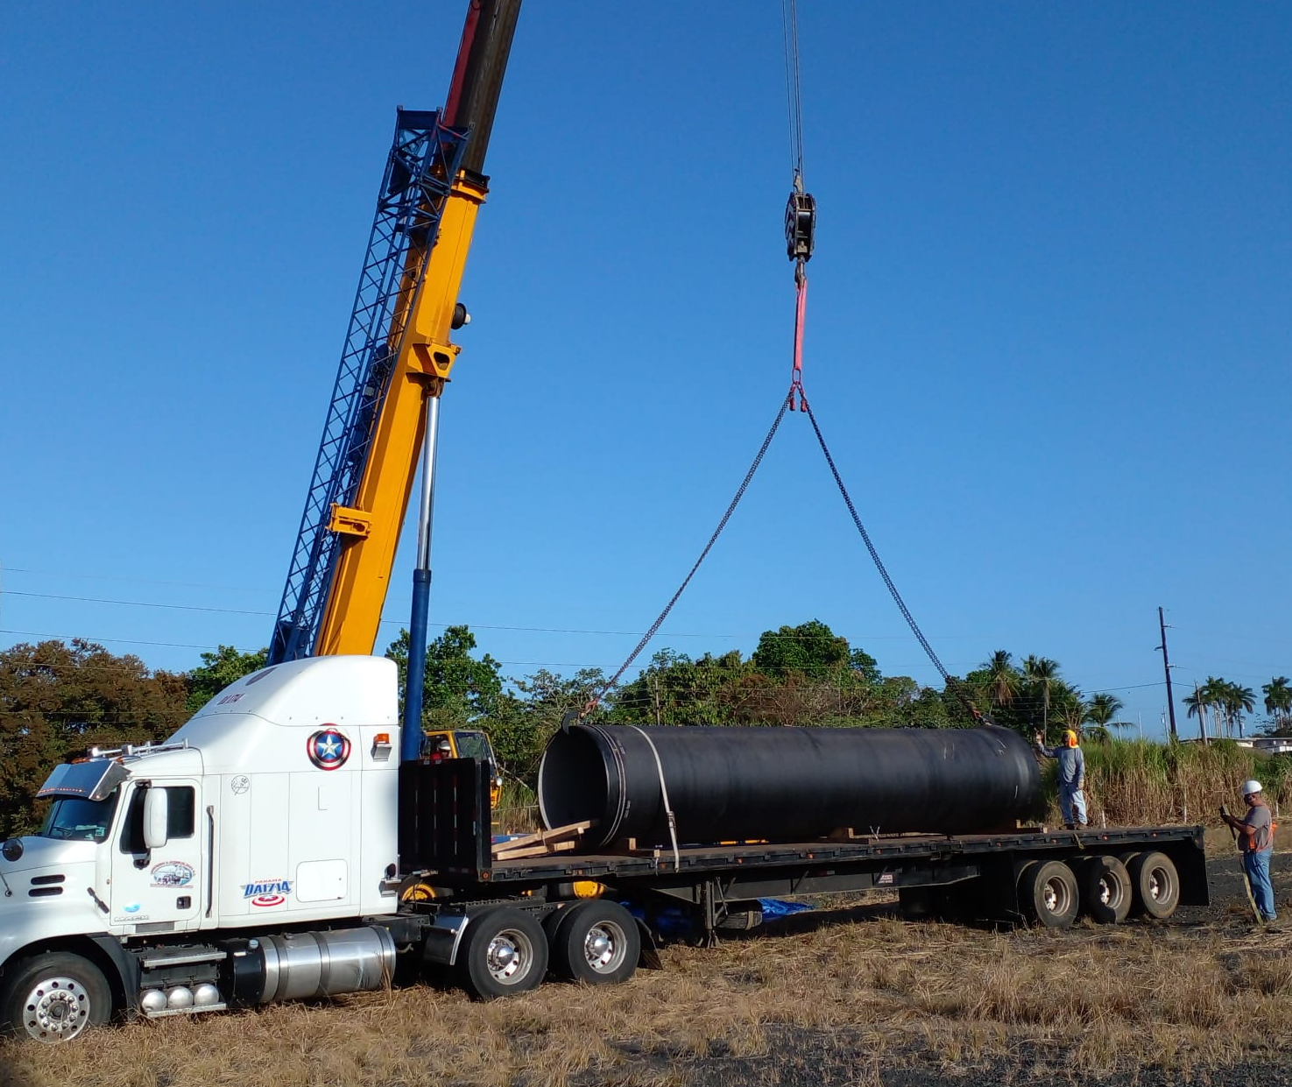
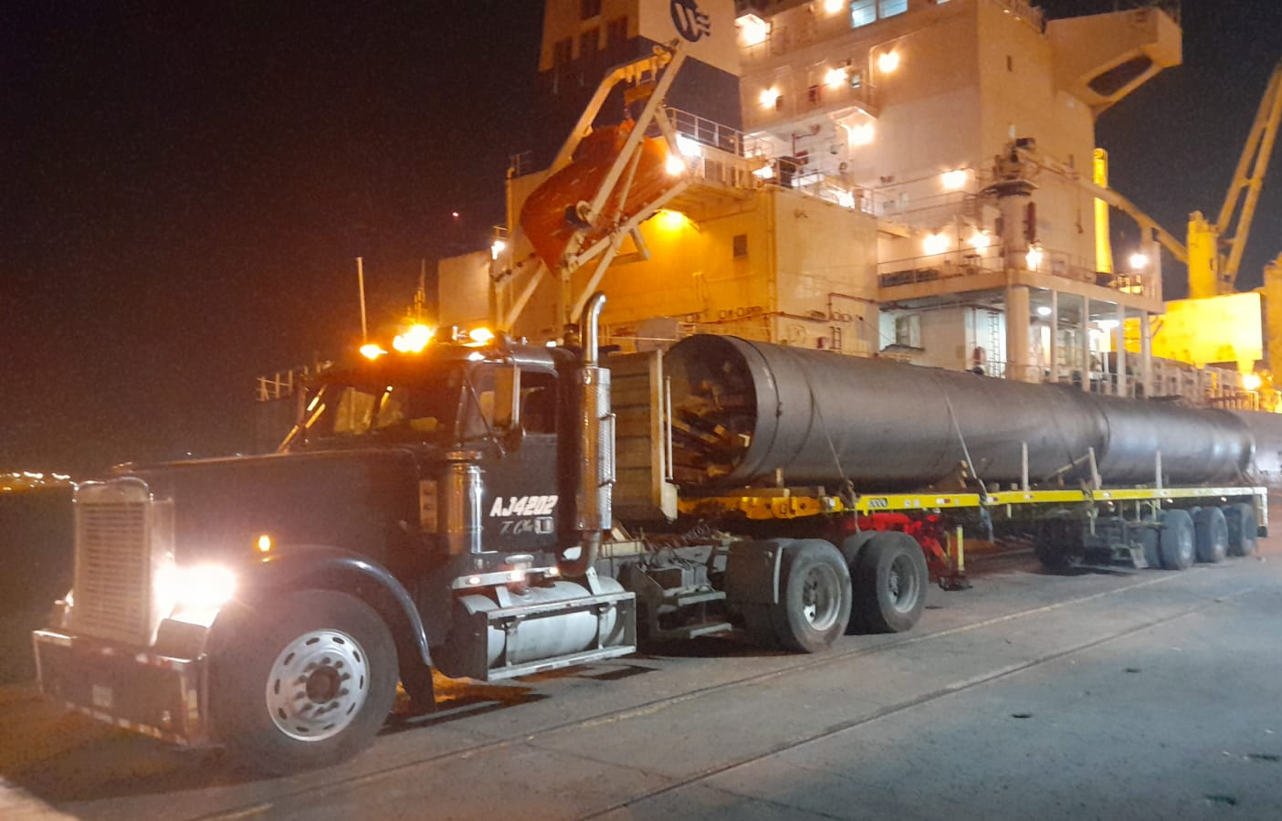
PROYECTO ACCIONA FEB-2022
Descarga directa de la nave MV Star River
Operación de 24 horas, descarga en 3 camiones simultáneos

Slide 39
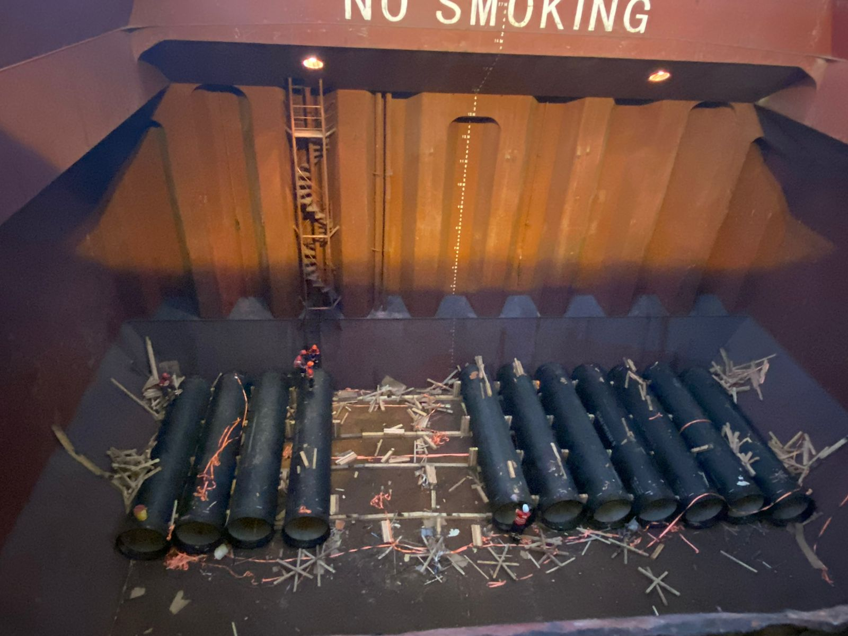
PROYECTO ACCIONA FEB-2022

Slide 40
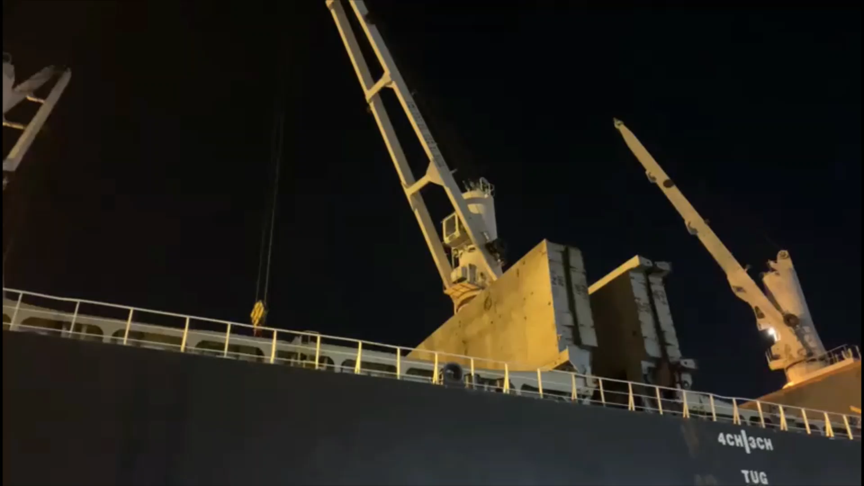

Slide 41
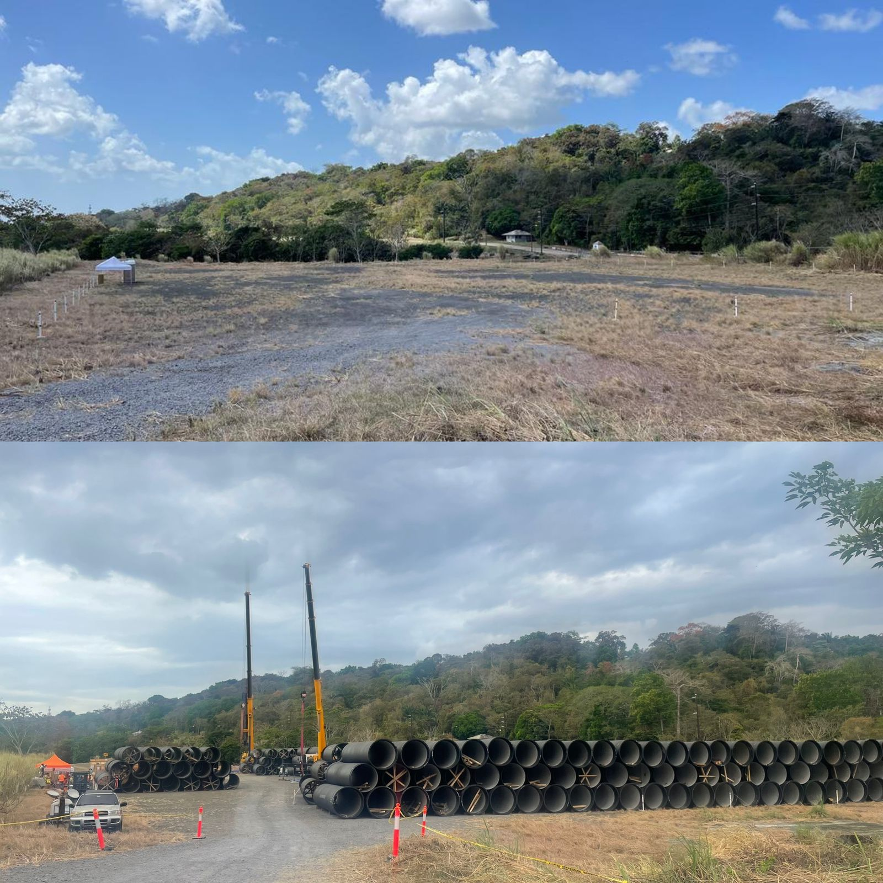

Slide 42
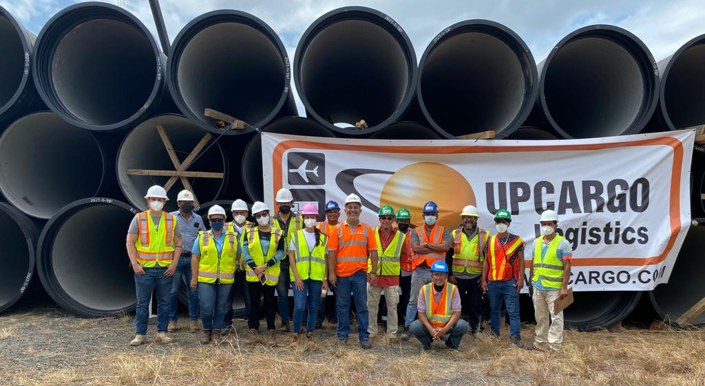
PROYECTO ACCIONA FEB-2022

Slide 43

www.upcargo.com

